Slide 1

Lekcja 6 na 8. sierpnia 2026
DARY DUCHOWE

Slide 2

„Dążcie do miłości, starajcie się też usilnie o dary duchowe, a najbardziej o to, aby prorokować”
(1 Koryntian 14,1)

Slide 3






Nie ulega wątpliwości, że wspólnota w Koryncie była podzielona w różnych kwestiach. Członkowie tej wspólnoty nie byli zgodni co do kaznodziejów, co do sposobu spożywania posiłków, co do tego, czy należy zawierać małżeństwa, czy pozostać w stanie wolnym, a także co do tego, które z darów duchowych należy cenić najbardziej.
Po udzieleniu odpowiedzi na początkowe pytania Paweł pokazuje, w jaki sposób dary duchowe przestają być problemem, a stają się środkiem jedności (1 Kor. 12–14).
Który dar jest najlepszy? Żaden! Dlaczego?
Dary duchowe:
  Wiele darów, jeden Dawca.
  Wiele członków, jedno ciało.
Element jednoczący:
  Doskonałość miłości.
Szczególne dary:
  Dar języków.
  Dar proroctwa.

Slide 4


DARY DUCHOWE

Slide 5


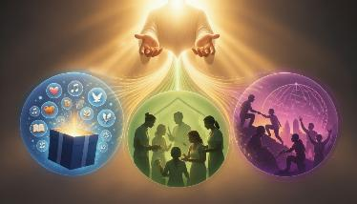


WIELE DARÓW, JEDEN DAWCA
„A różne są dary łaski, lecz Duch ten sam” (1 Koryntian 12,4)
Kto obdarza darami duchowymi? (1 Kor 12,4-6)
1 Kor 12,4 | Istnieją różnice w | darach | Ale ten sam | Duch
1 Kor 12,5 |  | posługach |  | Pan
1 Kor 12,6 |  | działaniach |  | Bóg
Dary duchowe
The Giver
Aby pomóc nam zrozumieć związek między darami duchowymi a ich Dawcą, Paweł posługuje się trzema terminami, które je określają, podkreślając ich różnorodność: dary, posługi i działania.
Jednakże Dawcą jest Jeden: Duch [Święty]; Pan [Jezus]; oraz Bóg [Ojciec]. Innymi słowy: Trójca Święta działająca w jedności (J 14,16).
Jednak Bóg nie obdarza darami tak, jak czynili to grecko-rzymscy „bogowie” (1 Kor 12,2). Nie ma tu mowy o ekstazie ani o hierarchicznym doborze odbiorców tych darów (takich jak na przykład kapłanki).

Slide 6


WIELE DARÓW, JEDEN DAWCA
„A różne są dary łaski, lecz Duch ten sam” (1 Koryntian 12,4)
Dlaczego Bóg obdarza różnych ludzi różnymi darami? (1 Kor 12,7)
Jakie dary podaje Paweł jako przykłady spośród wielu innych, które istnieją? (1 Kor 12,8-10; Rz 12,6-8; Ef 4,11-12)
Słowo mądrości
Słowo wiedzy
Wiara
Zdrowie
Czynienie cudów
proroctwo
Rozróżnianie duchów
Mowa językami
Tłumaczenie języków
Rzymian 12,6-8
Służba
Nauczanie
Napominanie
Hojność
Przywództwo
Miłosierdzie
Efezjan 4,11-12
Apostolstwo
Ewangelizacja
Duszpaster-stwo i studia magisterskie
1 Corinthians 12:8-10
Dary duchowe służą „dobru” Kościoła. Tylko Bóg wie, którzy ludzie mogą wykorzystać dany dar, aby osiągnąć ten cel.

Slide 7





WIELE CZŁONKÓW, JEDNO CIAŁO
„Podobnie jak ciało, choć jedno, ma wiele członków, a wszystkie jego liczne członki tworzą jedno ciało, tak też jest z Chrystusem” (1 Koryntian 12,12)
Bóg jest jeden, ale każda Osoba Bóstwa ma własną funkcję. Podobnie Kościół jest jeden, lecz każdy jego członek ma własną funkcję jako część ciała Chrystusa na ziemi (1 Kor 12,12-13).
Paweł posługuje się analogią ludzkiego ciała jako Kościoła, aby podkreślić jedność w różnorodności. Oko ma „dar” widzenia, a ucho nie. Jednak oboje uzupełniają się, działając razem. Podobnie w Kościele każdy wykonuje swoją pracę zgodnie z darami, które otrzymał (1 Koryntian 12,28-30).
Oznacza to, że każdy jest potrzebny, nikt nie jest większy od drugiego, każdy powinien troszczyć się o dobro innych i każdy powinien pracować na rzecz jedności Kościoła (1 Kor 12,15-27).

Slide 8

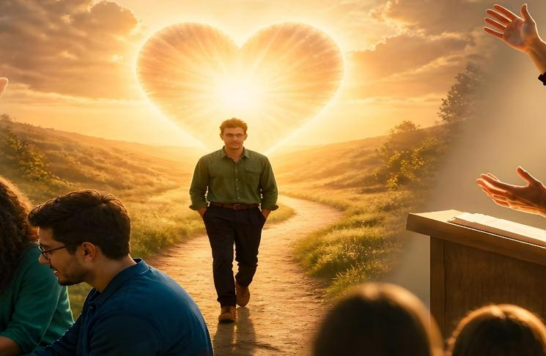
ELEMENT JEDNOCZĄCY

Slide 9


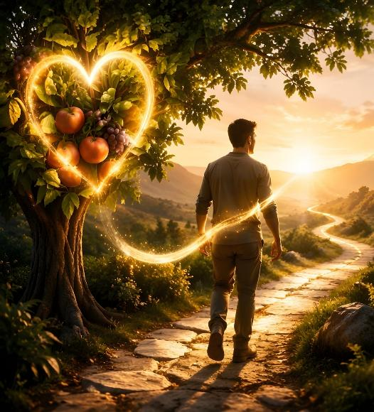
DOSKONAŁOŚĆ MIŁOŚCI
„Starajcie się usilnie o większe dary. A ja wam wskażę drogę jeszcze doskonalszą” (1 Koryntian 12,31)
Co czyni miłość
Jest cierpliwa
Jest życzliwa
Czego miłość NIE czyni
Nie zazdrości
Nie przechwala się
Nie unosi się pychą
Nie zachowuje się nieprzyzwoicie
Nie szuka swego
Nie daje się łatwo rozgniewać
Nie pamięta złego
Nie raduje się z niesprawiedliwości
Raduje się prawdą
Wszystko zakrywa
Wszystkiemu wierzy
Wszystkiego się spodziewa
Wszystko znosi
Miłość nie jest darem, lecz „drogą najdoskonalszą” (1 Koryntian 12,31). Jest owocem Ducha Świętego w życiu wierzącego (Galacjan 5,22). Dary duchowe mogą być właściwie używane tylko przez miłość.
Dar języków bez miłości jest „miedzią brzęczącą albo cymbałem brzmiącym”. Dar proroctwa, dar wiedzy i dar wiary bez miłości są niczym. Dar hojności i dar męczeństwa bez miłości nie mają wartości (1 Kor 13,1-3).
1 Koryntian 13,4-7 daje solidny przewodnik właściwego postępowania w korzystaniu z darów duchowych:

Slide 10


SZCZEGÓLNE DARY

Slide 11



DAR JĘZYKÓW
„Dlatego ten, kto mówi językiem, niech się modli, aby mógł to wyłożyć” (1 Koryntian 14,13)
Nacisk Pawła na dar języków i jego właściwe użycie wskazuje, że członkowie zboru w Koryncie nadużywali go, powodując nieporządek i zamieszanie w publicznym nabożeństwie (1 Kor 14,23).
Dar języków to zdolność mówienia ludzkimi lub anielskimi językami nieznanymi danej osobie (1 Kor 13,1). Gdy język ten jest nieznany słuchaczowi, potrzebne jest tłumaczenie
(Dz 2,8; 1 Kor 14,2.13-14.27-28).
Pragnienie Pawła, aby wszyscy mówili językami, bywa błędnie rozumiane przez tych, którzy sądzą, że wszyscy powinniśmy posiadać ten dar (1 Kor 14,5).
W rzeczywistości to pragnienie obejmuje wszystkie dary (1 Kor 14,1). Paweł wcześniej jasno powiedział, że „każdemu zaś dana jest manifestacja Ducha dla wspólnego dobra” (1 Kor 12,7 ). Dlatego nie wszyscy otrzymują te same dary.

Slide 12




DAR PROROCTWA
„Ten zaś, kto prorokuje, mówi do ludzi ku zbudowaniu, zachęcie i pocieszeniu” (1 Koryntian 14,3)
Nie możemy ograniczać daru proroctwa do przepowiadania przyszłych wydarzeń. Podstawowym zastosowaniem daru proroctwa jest budowanie, napominanie i pocieszanie (1 Kor 14,3).
Zapowiedziane przyszłe wydarzenia, jeśli nie są warunkowe, muszą się spełnić (Pwt 18,22; Jr 28,8-9; Jon 4,2)
Jego przesłanie musi być zgodne z przesłaniem wcześniejszych proroków (Pwt 13,1-3; Iz 8,20)
Musi świadczyć o wcieleniu Jezusa (1 J 4,1-3)
Jego życie musi być zgodne z biblijnym przesłaniem, które głosi (Mt 7,15-20)
Paweł wyróżnia ten dar ponad inne (1 Kor 14,1.4.22-25). Jednocześnie nalega, aby używać go właściwie, tak by nie powstawało zamieszanie: „wszystko niech się odbywa godnie i w należytym porządku”
(1 Kor 14,40; zob. 1 Kor 14,29-33).
Jako charakterystyczny dar Kościoła ostatków miał on szczególny przejaw w życiu i działalności Ellen G. White (Ap 12,17; 19,10). Jak jednak możemy rozpoznać prawdziwego proroka?

Slide 13

„We wszystkich Bożych zarządzeniach nie ma nic piękniejszego niż Jego plan obdarzania mężczyzn i kobiet różnorodnością darów. Kościół jest Jego ogrodem, ozdobionym rozmaitymi drzewami, roślinami i kwiatami. Nie oczekuje On, że hyzop przyjmie rozmiary cedru ani że oliwka osiągnie wysokość dostojnej palmy. Wielu otrzymało jedynie ograniczone wykształcenie religijne i intelektualne, lecz Bóg ma dzieło do wykonania dla tej klasy ludzi, jeśli będą pracować w pokorze, ufając Mu…”
„Różnym osobom udzielane są różne dary, aby pracownicy odczuwali potrzebę jedni drugich. Bóg udziela tych darów i są one używane w Jego służbie nie po to, by wysławiać ich posiadacza ani wywyższać człowieka, lecz aby wywyższać Odkupiciela świata. Mają być używane dla dobra całej ludzkości przez reprezentowanie prawdy, a nie przez świadczenie o fałszu.”
EGW (Otrzymacie moc, 1 lipca)

